Slide 1
Профориентационные проекты, в рамках подпрограммы «Популяризация рабочих и инженерных профессий в Республике Татарстан» Молодежный профориентационный форум «PROFдвижение»
Место проведения | г.Набережные Челны Оздоровительный комплекс «Саулык»
Организаторы | Министерство труда, занятости и социальной защиты РТ, Министерство промышленности и торговли РТ, ПАО «КАМАЗ», ЦЗН г.Наб.Челны
Финансирование | Средства бюджета Республики Татарстан и ПАО «КАМАЗ» на паритетных началах
Цель | Популяризация рабочих профессий и инженерных специальностей, востребованных на ПАО «КАМАЗ»; Привлечение талантливой молодежи на предприятия автомобилестроения и машиностроительного комплекса Республики Татарстан, в т.ч. на ПАО «КАМАЗ»
Целевая аудитория | студенты Российских ВУЗов и профессиональных образовательных организаций Республики Татарстан, старшеклассники общеобразовательных школ

Slide 2
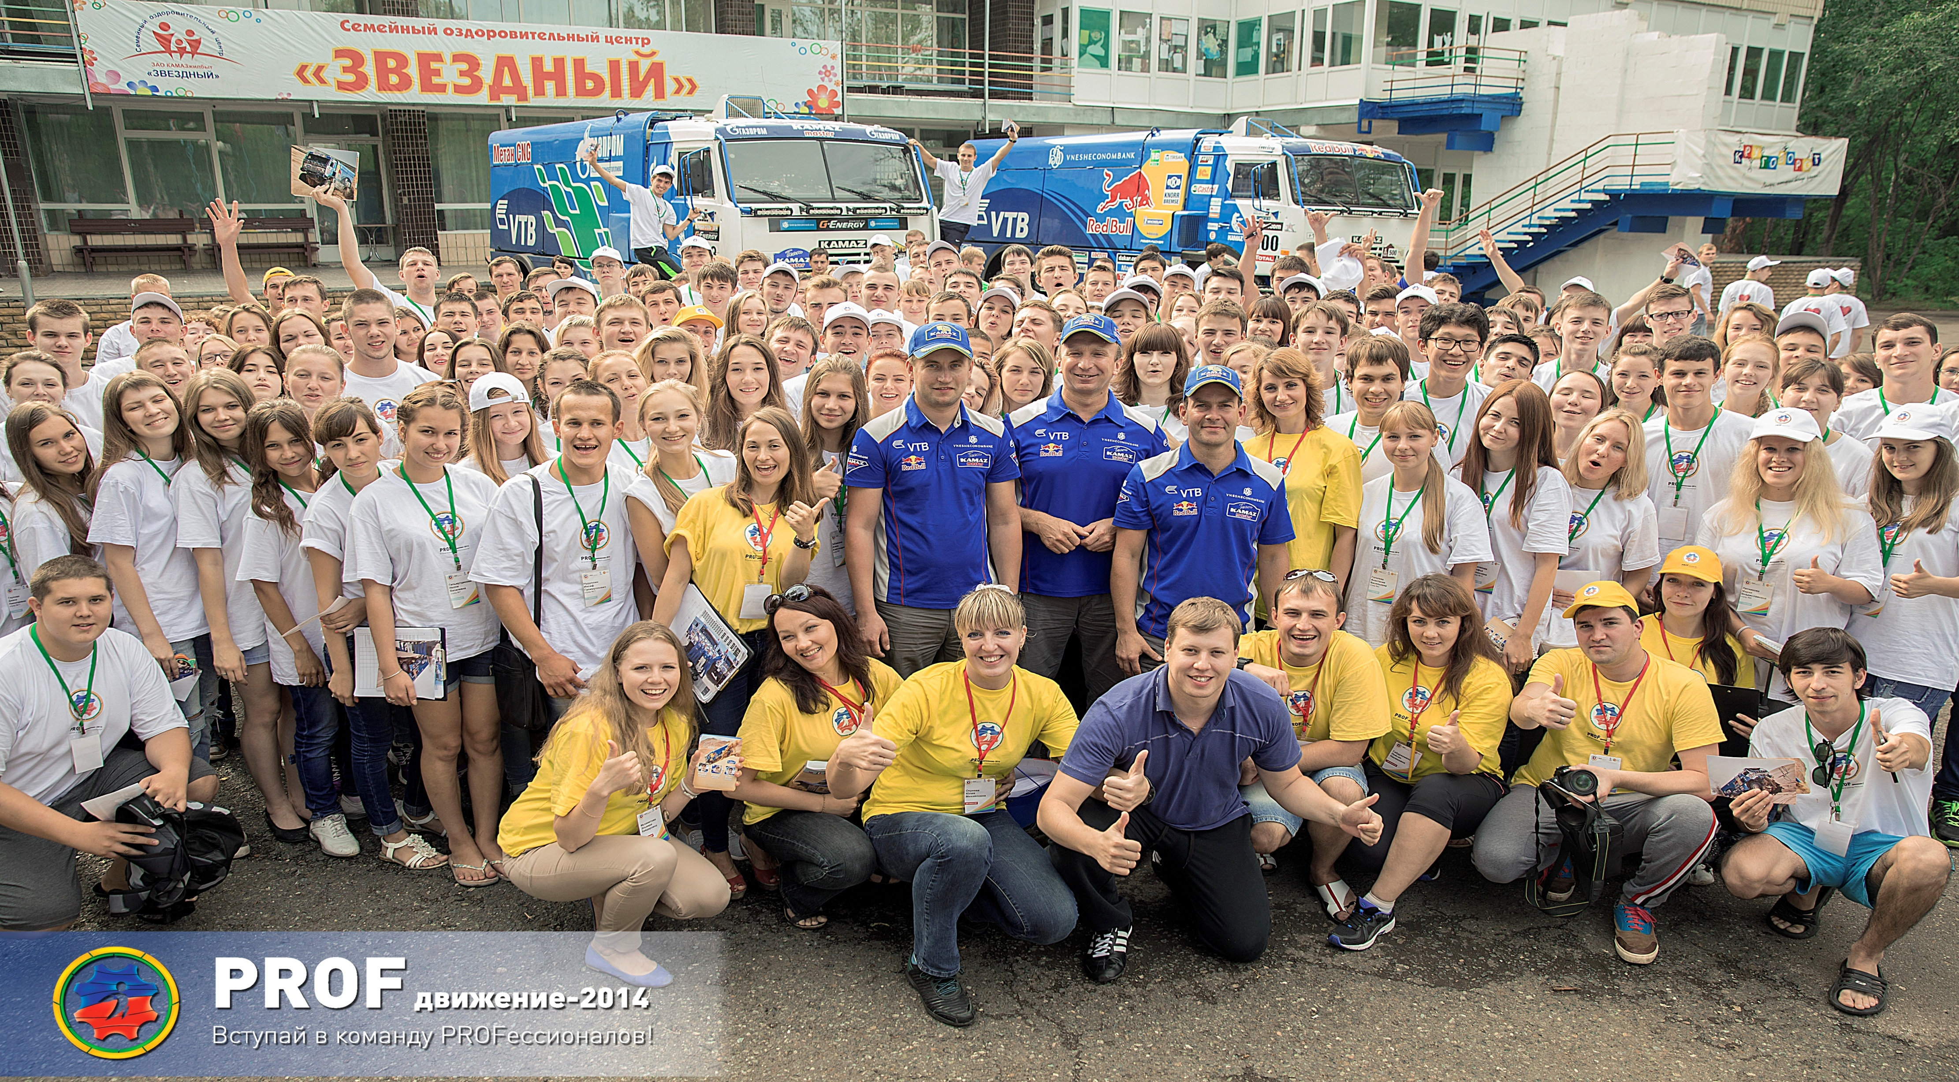

Slide 3
Молодежный профориентационный форум «PROFдвижение» в цифрах
Финансирование Форума:
2014-2019 гг. – 18,3 млн. руб.
Состав участников Форума
«PROFДвижение»
Бюджет Республики Татарстан
9 150 000 руб.
Средства ПАО «КАМАЗ
9 150 000 руб.
Численность участников Форума 2014-2019 гг.: 1353 чел.
2014 | 2015 | 2016 | 2017 | 2018 | 2019
250 чел. | 230 чел. | 233 чел. | 240 чел. | 200 чел. | 200 чел.
География Форума: 40 городов РФ (Воронеж, Ульяновск, Набережные Челны, Нижнекамск, Елабуга, Казань, Туймазы, Нефтекамск, Кумертау, Москва, Санкт-Петербург, Нижний Новгород, Чебоксары, Альметьевск, Нурлат, Лысьва, Томск Уфа и др.).

Slide 4
Основные принципы проведения Форума:
отбор участников на конкурсной основе, информирование и вовлечение широкой молодежной аудитории через социальные сети;
участие в Форуме профессионалов и ключевых работников ПАО «КАМАЗ», демонстрация состояния профессиональной среды в настоящее время и в перспективе;
формирование образа рабочего, инженера как гармоничной личности (жизненный успех, благополучие, здоровый образ жизни и т.д.);
принцип «молодые-молодым», реализуемый как организационно, так и в разработке идей.
Об участниках форума
«PROFдвижение»
Notes:
Форум позволил консолидировать внимание подрастающего поколения, которое придет и уже приходит на рынок труда. Захвачено внимание не только выпускников – потенциальных кандидатов на трудоустройство, но и внимание учащихся, которые именно сейчас стоят перед выбором. И для компании безусловно важно, чтобы они для себя сделали правильный выбор.

